Slide 1
Les Dieux du ciel, de la mythologie à ∞
Elsa Courant
ENS / Bäsel Universität

Slide 2
« [Religion and myths permit] a reassurance by explanation, by reducing threatening, incomprehensible events to principles familiar to experience, […] therefore appeasing cosmic anxiety. »
Arthur Koestler
Les somnambules, essai sur l’histoire des conceptions de l’univers (1959)

Slide 3
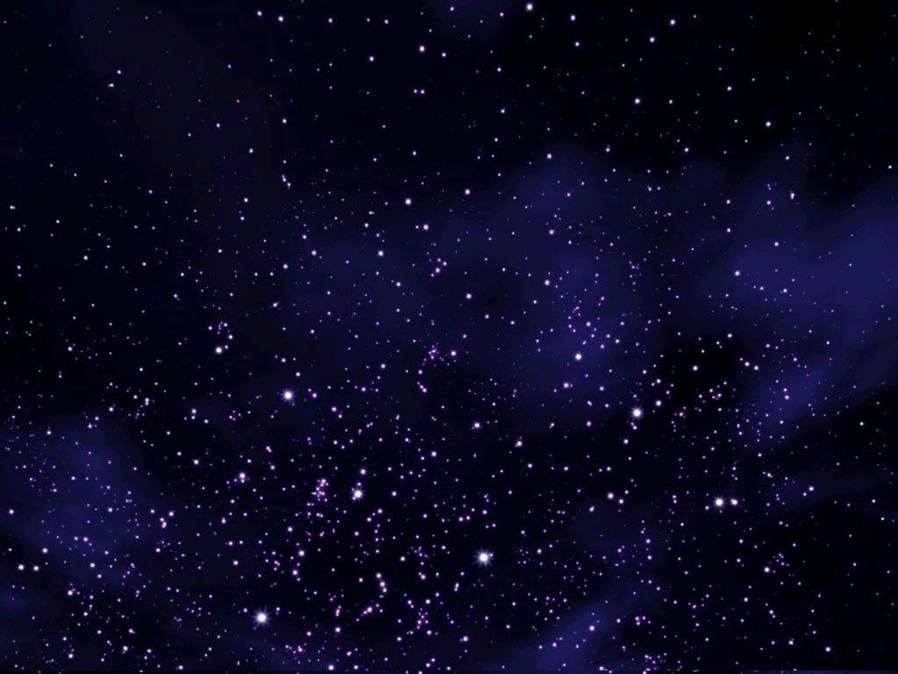
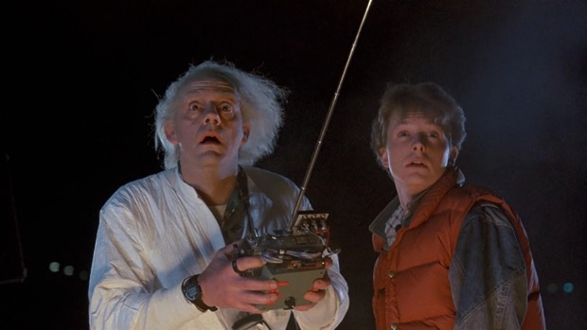
?
Big Bang
Fusion nucléaire
Fond diffus
cosmologique
Univers actuel

Slide 4
Big Bang
Fusion nucléaire
Fond diffus
cosmologique
Univers actuel

Slide 5
Univers actuel

Slide 6
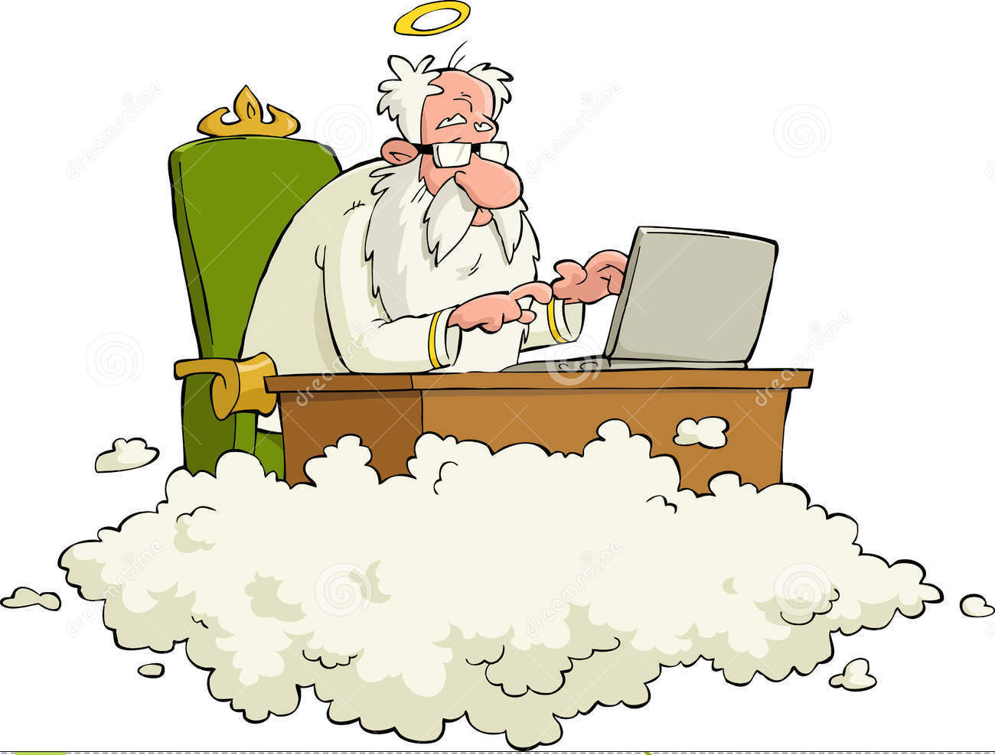
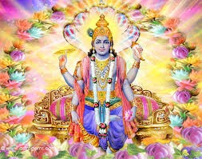
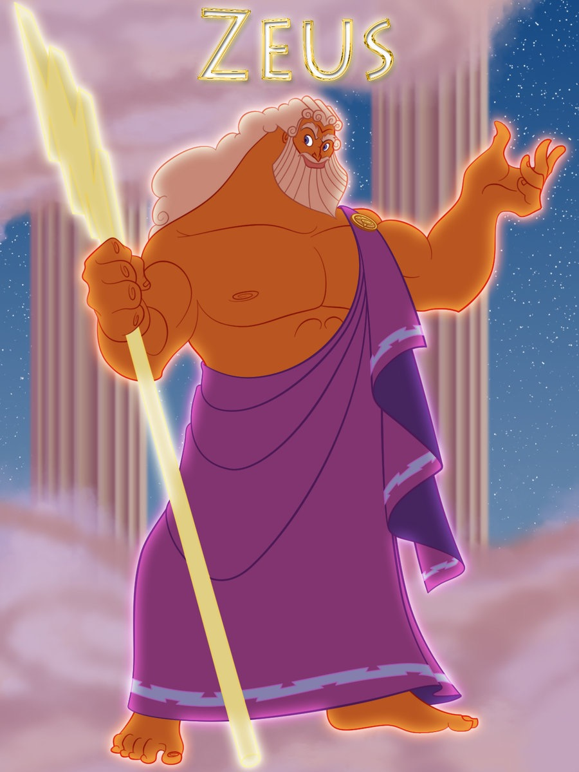
Big Bang
Fusion nucléaire
Fond diffus
cosmologique
Univers actuel

Slide 7
Univers actuel

Slide 8
Univers actuel

Slide 9
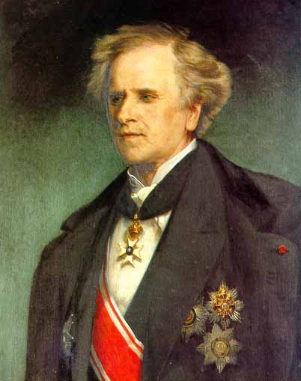
Urbain Le Verrier (1811-1877)

Slide 10
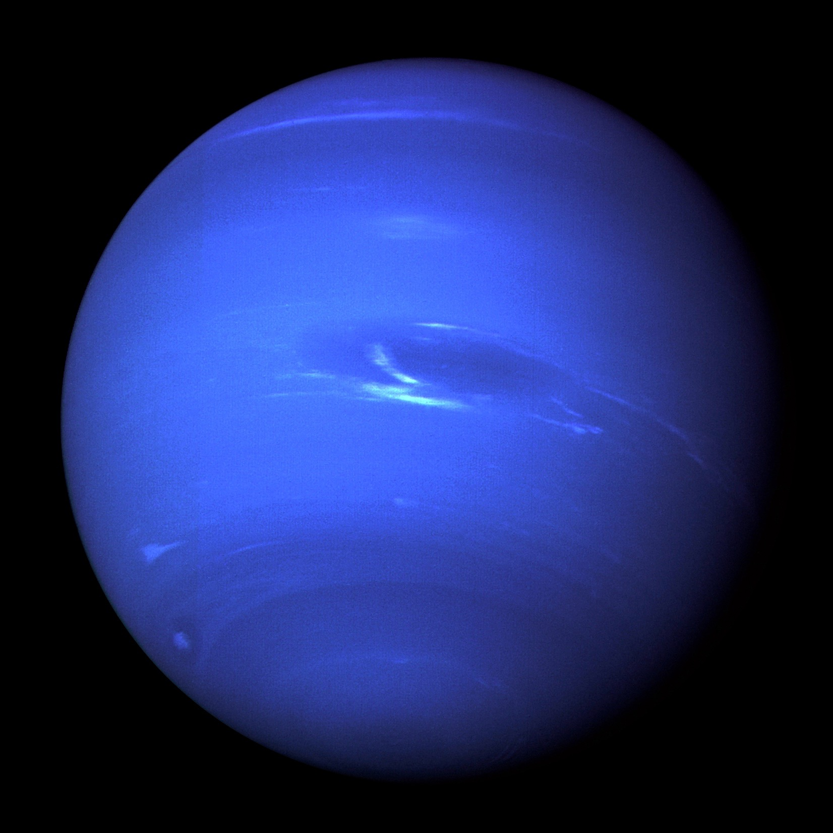
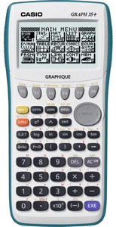

Slide 11
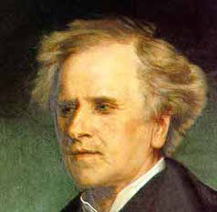

Slide 12
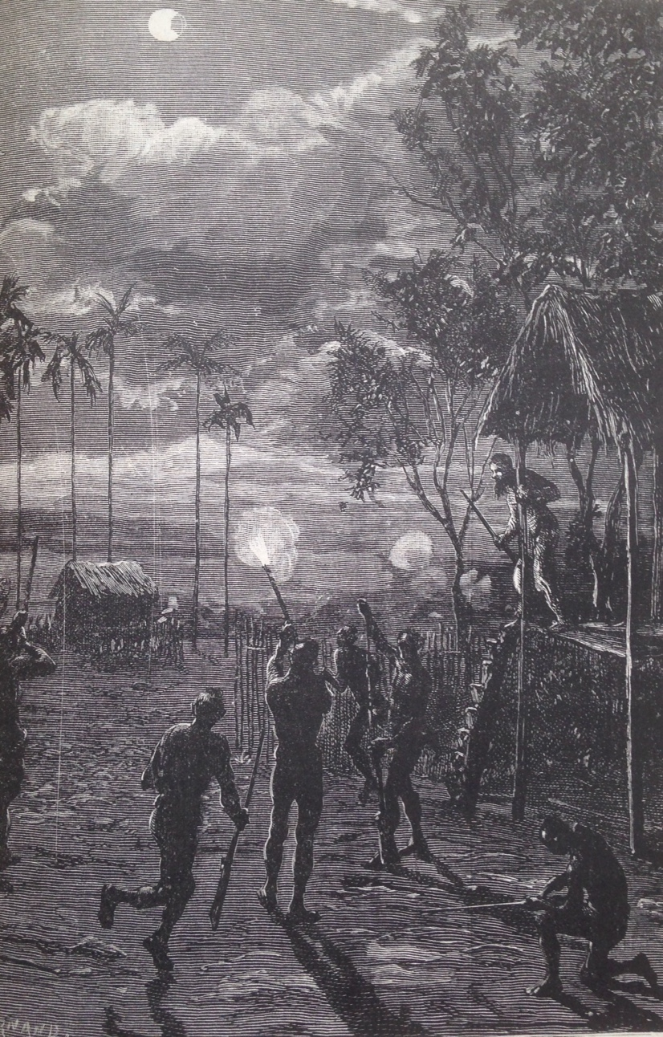
« Indiens tirant sur le dragon »
Illustration du Pays des étoiles
Albert Lévy (1889)

Slide 13
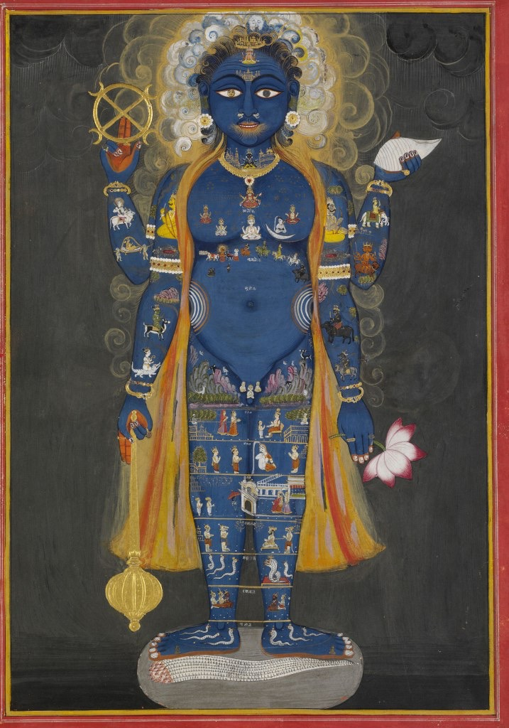
L’Homme à mille têtes, mille yeux, mille pieds, après avoir couvert la terre de toutes parts a débordé de dix doigts.
L’Homme est tout ce qui est, ce qui fut et ce qui sera. Il est maître aussi de l’immortel dont par la nourriture il dépasse la croissance.
[…] Lorsqu’ils divisèrent l’Homme, en combien de parties l’ont-ils arrangé ? Que devint sa bouche, que devinrent ses bras ? Comment s’appellent ses jambes et ses pieds ? Sa bouche fut le brahmane, de ses bras on fit le guerrier, ses jambes c’est le laboureur, le serviteur naquit de ses pieds.
La Lune est née de son esprit, le soleil est né de son oeil, de sa bouche Indra et Agni, de son souffle est né Vâyu.
Vishvarupa
Homme cosmique

Slide 14
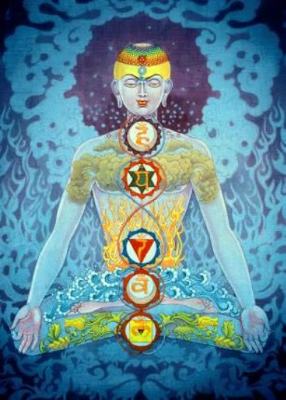

Slide 15
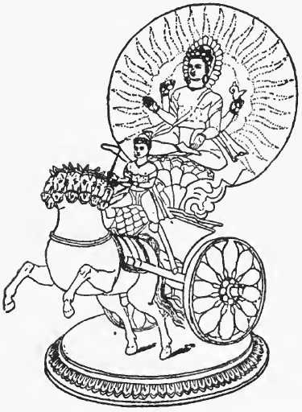
Mitra
en dieu du soleil levant

Slide 16
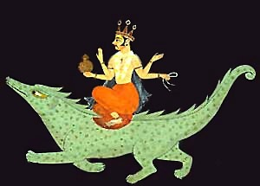
Varuna
en dieu du couchant
(sur le makara, chimère représentant la fécondité)

Slide 17
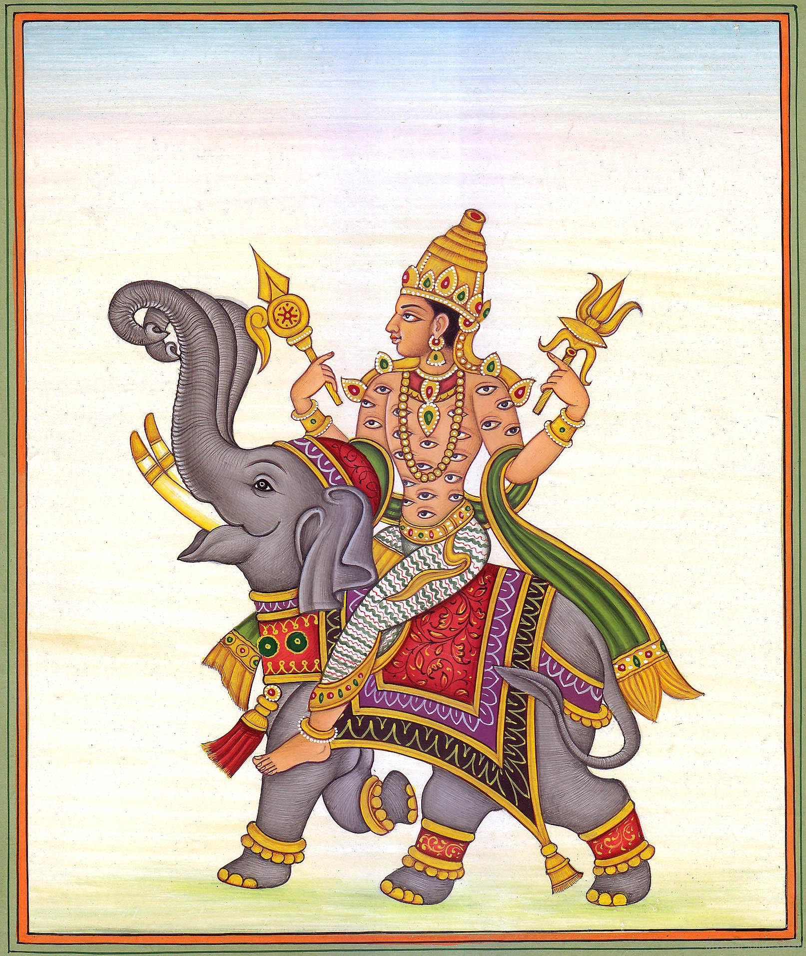
Indra

Slide 18
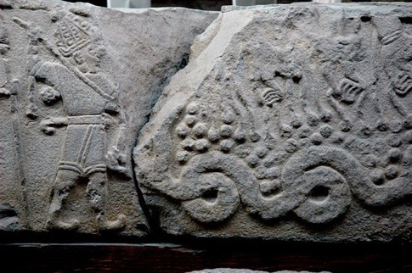
Indra tuant le serpent Vritra

Slide 19
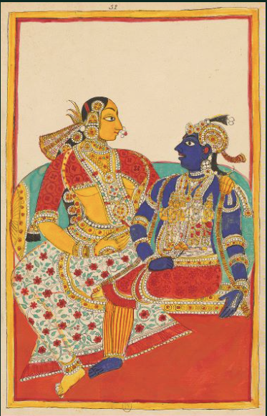
Yashoda voit tout l’univers dans la bouche de Krishna

Slide 20
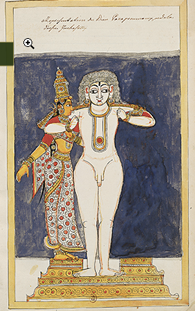
Mahapurusha et Ishvari
créateurs de l’homme cosmique

Slide 21
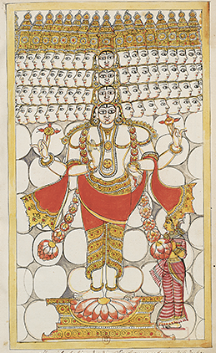
Viratapurusha
homme cosmique

Slide 22
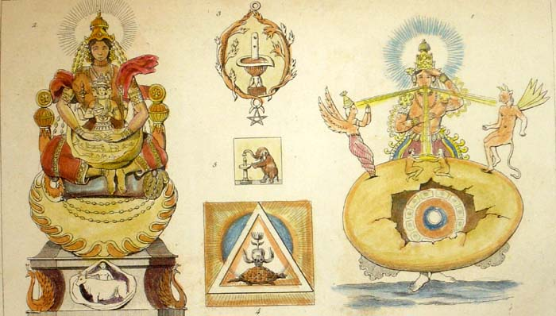

Slide 23
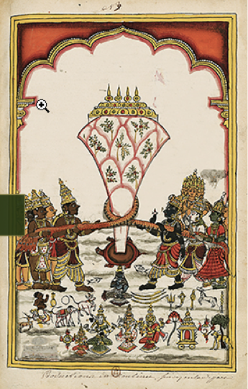
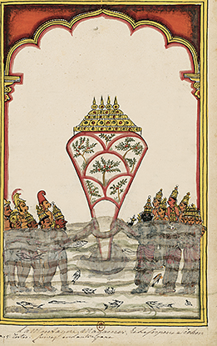
Baratage de la mer de lait

Slide 24
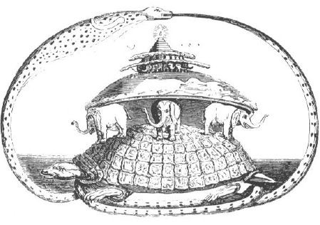

Slide 25
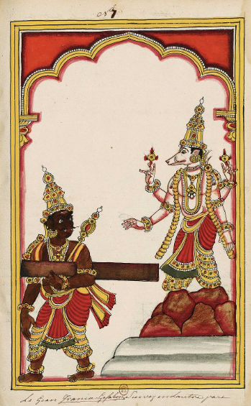
Hiranisha
roulant le monde comme un livre

Slide 26
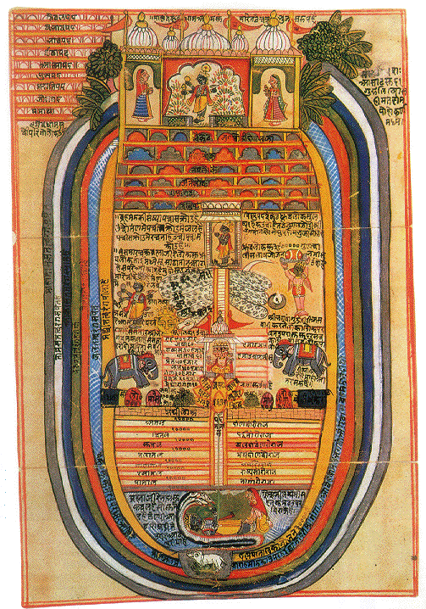

Slide 27
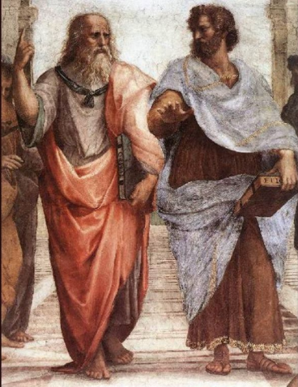
Je te dis que si !
Je te dis que non !
Platon
428-328 AC
Aristote
384-322 AC

Slide 28
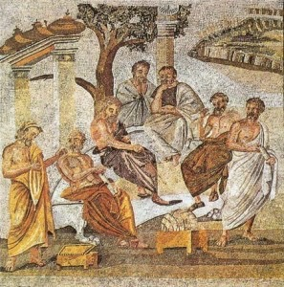

Slide 29
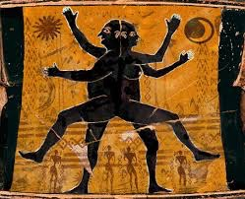

Slide 30
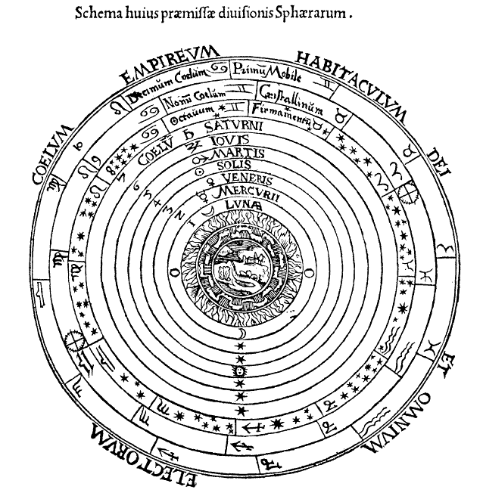

Slide 31
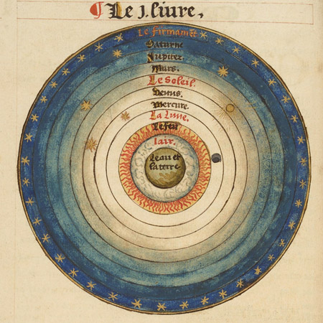

Slide 32
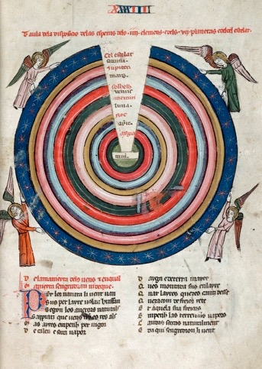

Slide 33
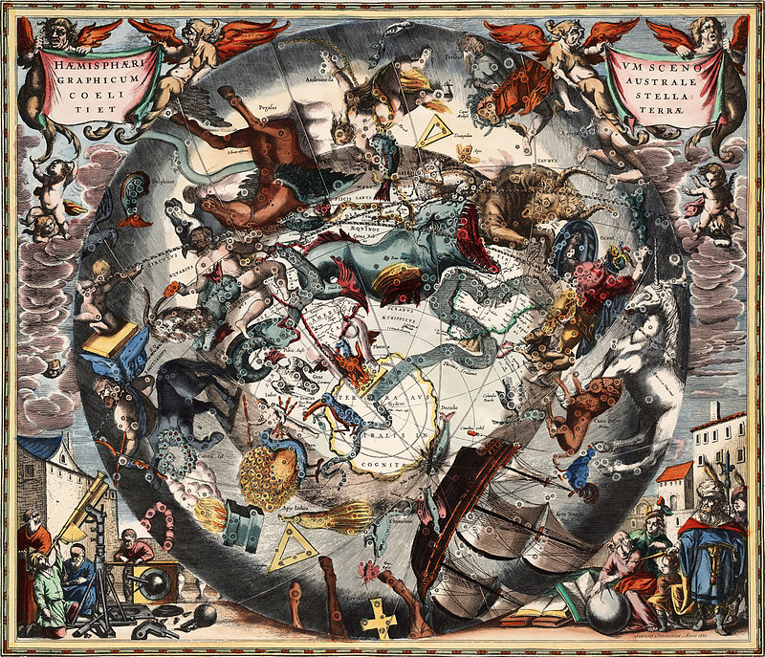

Slide 34
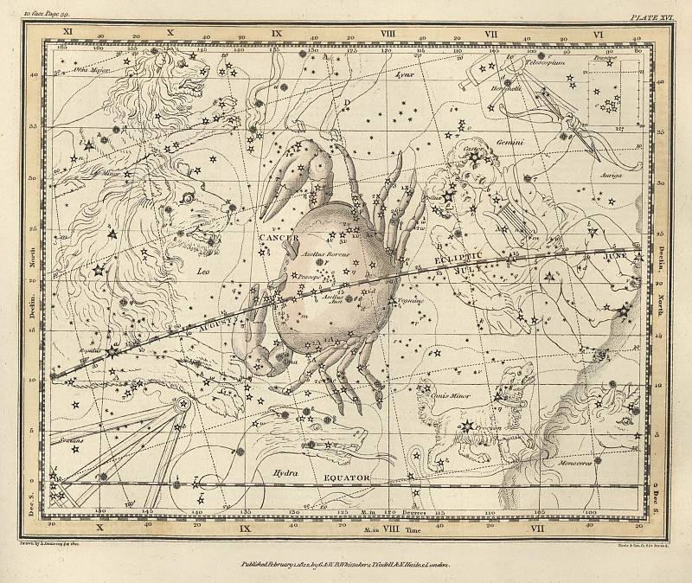

Slide 35
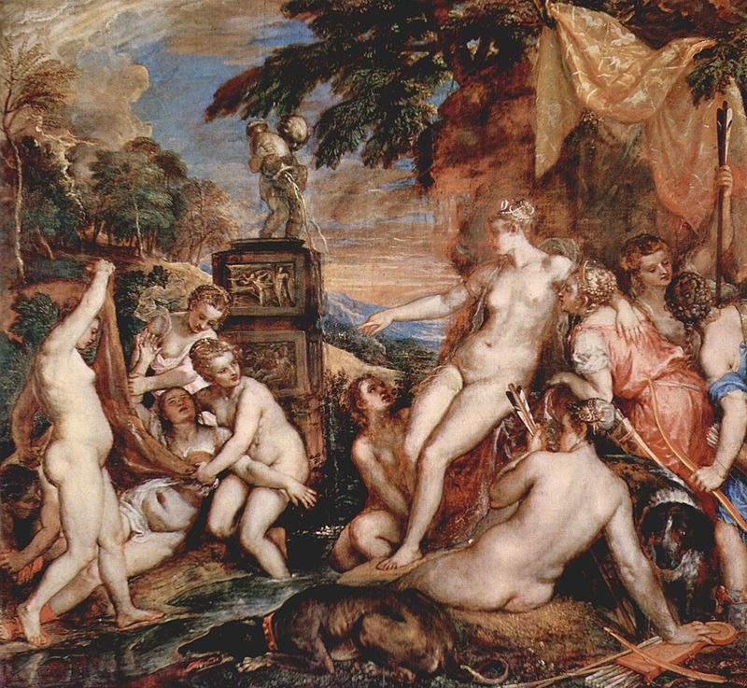

Slide 36
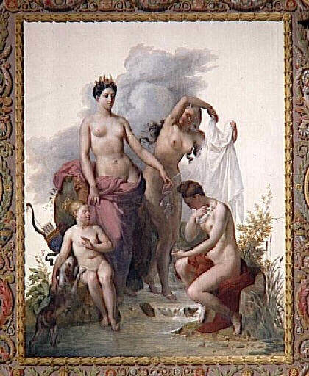
Blondel
(XIXe siècle)

Slide 37
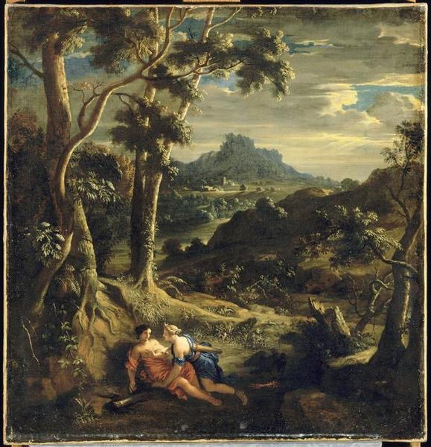
J.-B. Forest
(XVIIe-XVIIIe siècles)

Slide 38
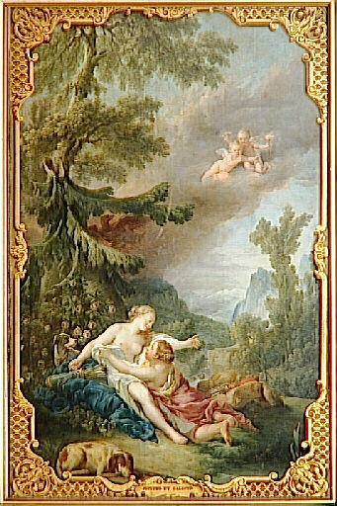
D’après F. Boucher (XIXe siècle)

Slide 39
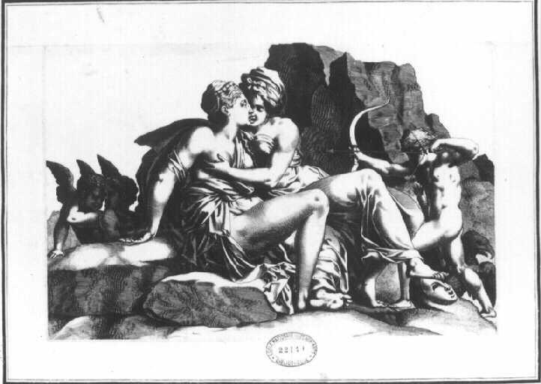
P. Milan
(XVIe siècle)

Slide 40
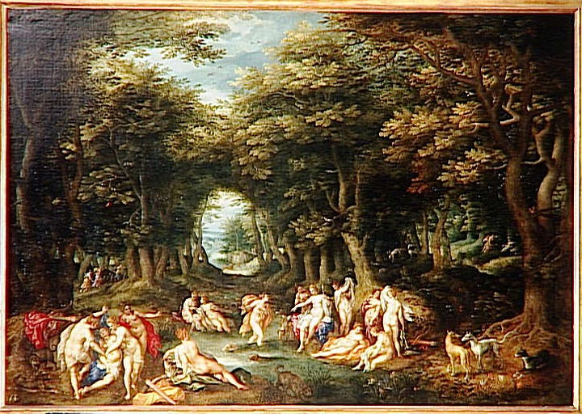
Clerck et Alsloot
(XVIIe siècle)

Slide 41
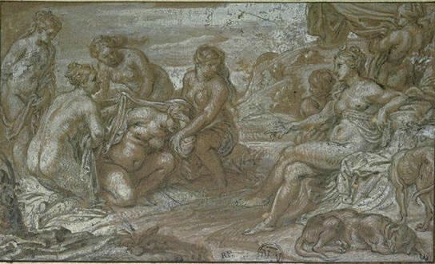
A. Van Diepenbeek
(XVIIe siècle)

Slide 42
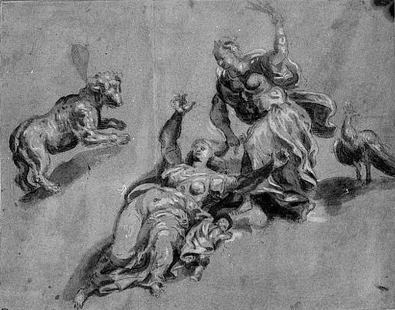
A la manière de Broeck
(XVIe siècle)

Slide 43
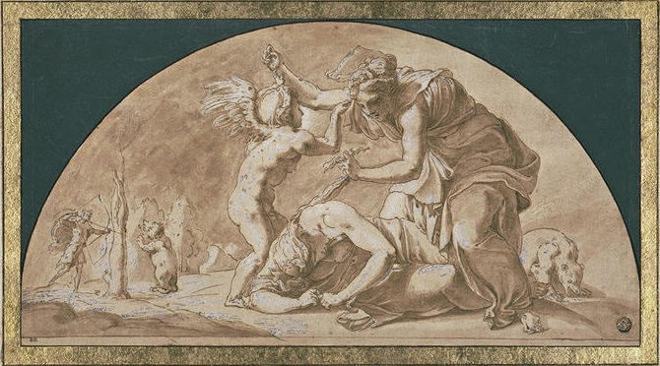
Anonyme
(date inconnue)

Slide 44
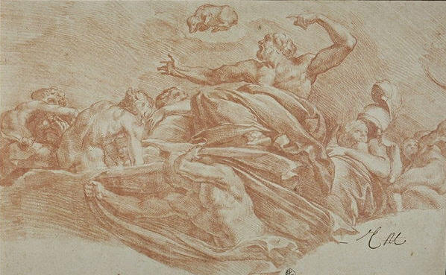
Anonyme
(date inconnue)

Slide 45
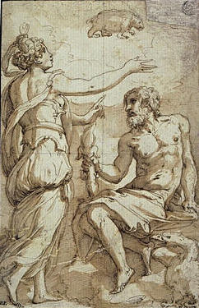
G. Vasari
(XVIe siècle)

Slide 46
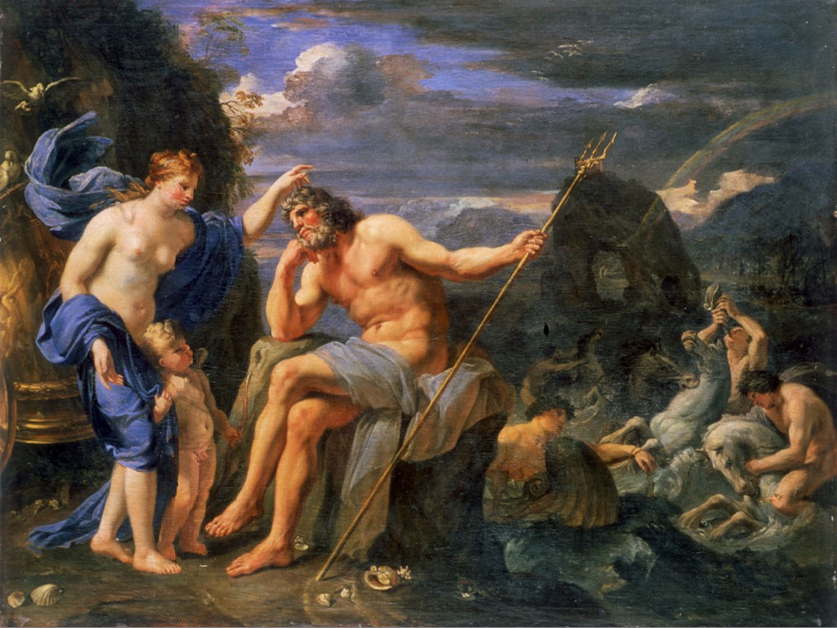
Perrier
(XVIIe siècle)

Slide 47
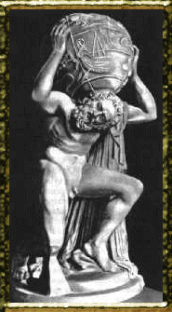

Slide 48
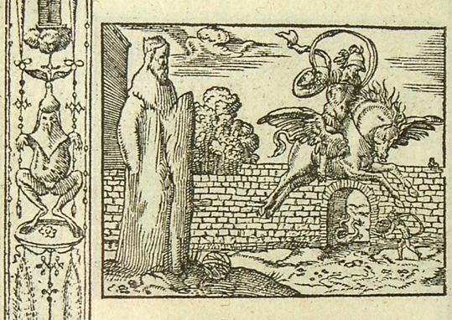

Slide 49
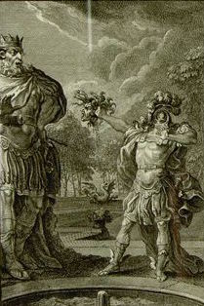

Slide 50
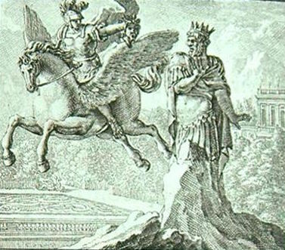

Slide 51
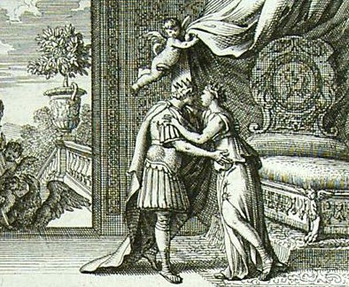

Slide 56
Genèse
I.1
Au commencement, Dieu créa le ciel et la terre. Or la terre était vide et vague, les ténèbres couvraient l’abîme et un vent de Dieu agitait la surface des eaux.
I.2
Dieu dit : « Que la lumière soit » et la lumière fut. Dieu vit que la lumière était bonne, et Dieu sépara la lumière des ténèbres. Deu appela la lumière « jour » et les ténèbres « nuit ». Il y eut un soir et il y eut un matin : premier jour.

Slide 58
Joseph von Fraunhofer
(1787-1826)

Slide 59
Genèse
I.3
Dieu dit : « Qu’il y ait un firmament au milieu des eaux et qu’il sépare les eaux d’avec les eaux », et il en fut ainsi. Dieu fit le firmament, qui sépara les eaux qui sont sous le firmament d’avec les eaux qui sont au-dessus du firmament, et Dieu appela le firmament « ciel ». Il y eut un soir et il y eut un matin : deuxième jour.

Slide 60
Genèse
I.4
Dieu dit : « Que les eaux qui sont sous le ciel s’amassent en un seul endroit et qu’apparaisse le contientn » et il en fut ainsi. Dieu appela le continent « terre » et la masse des eaux « mers », et Dieu vit que cela était bon.

Slide 61
Genèse
I.5
Dieu dit : « Que la terre verdisse de verdure : des herbes portant semence et des arbres fruitiers donnant sur la terre selon leur espèce des fruits contenant leur semence » et il en fut ainsi.

Slide 62
Genèse
I.6
Dieu dit : « Qu’il y ait des luminaires au firmament du ciel pour séparer le jour et la nuit ; qu’ils servent de signes, tant pour les fêtes que pour les jours et les années ; qu’ils soient des luminaires au firmament du ciel pour éclairer la terre » et il en fut ainsi. Dieu fit les deux luminaires majeurs : le grand luminaire comme puissance du jour et le petit luminaire comme puissance de la nuit et les étoiles. […] Il y eut un soir et il y eut un matin : quatrième jour.

Slide 63
Hiranisha
roulant le monde comme un livre

Slide 64
René Descartes
(1596-1650)

Slide 65
La théorie des tourbillons

Slide 66
Newton
(1643-1727)

Slide 69
Spinoza
(1632-1677)

Slide 70
Max Tegmark

Slide 72
Les Dieux du ciel, de la mythologie à ∞
Elsa Courant
ENS / Bäsel Universität

